Slide 1
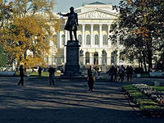
Прогулка по Петербургу
Люблю тебя, Петра творенье, Люблю твой строгий, стройный вид, Невы державное теченье, Береговой ее гранит,

Slide 2
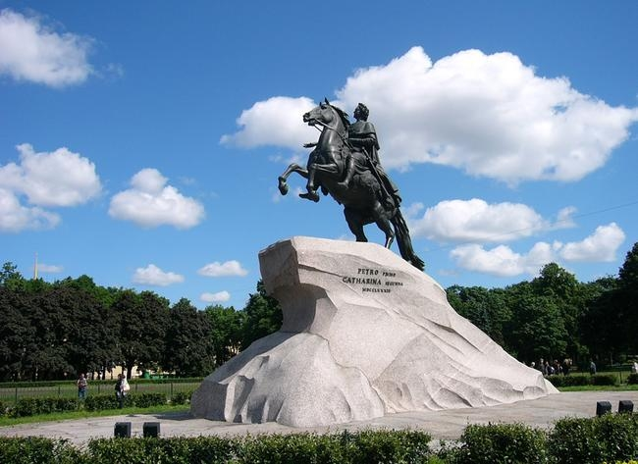
Медный всадник
Вот памятник царю Петру
И царскому коню.
Его фотографируют
По двести раз на дню.

Slide 3
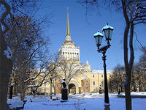
Всем знакомо это место Возле самых невских вод, Где игла Адмиралтейства Зашивает небосвод.

Slide 4
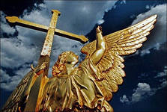

Slide 5
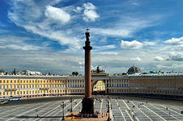

Slide 6
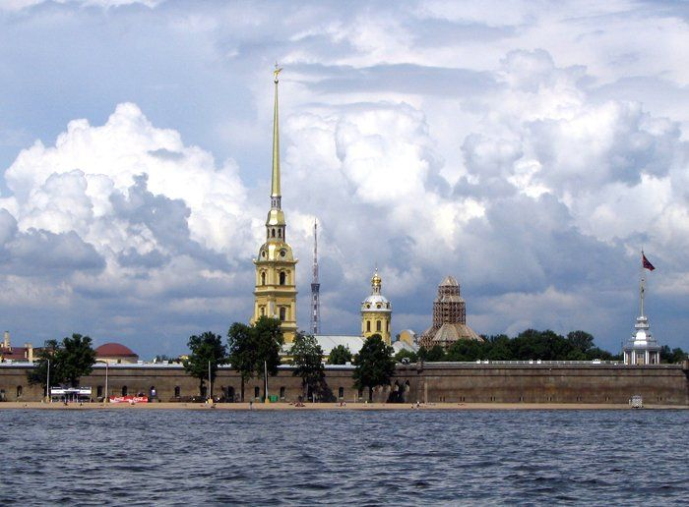
Ветра вой и волн свирепость, Всё видала, всё снесла Петропавловская крепость, Тучи рвущая игла.....

Slide 7
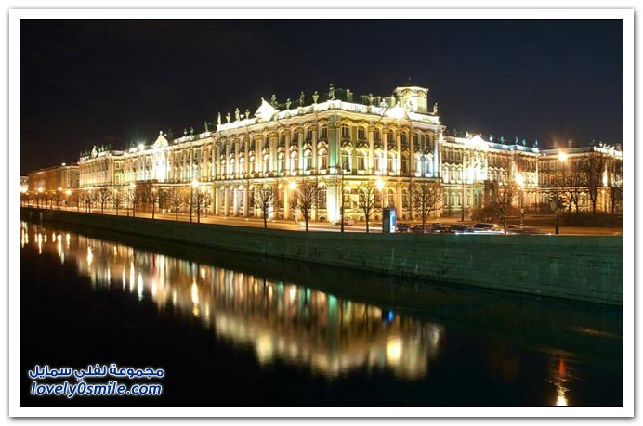
Зимний дворец у Невы, посмотри! Жили когда-то в нем наши цари. Ну а сейчас в нём огромный музей. Здесь – "Эрмитаж", гордость Родины всей.

Slide 8
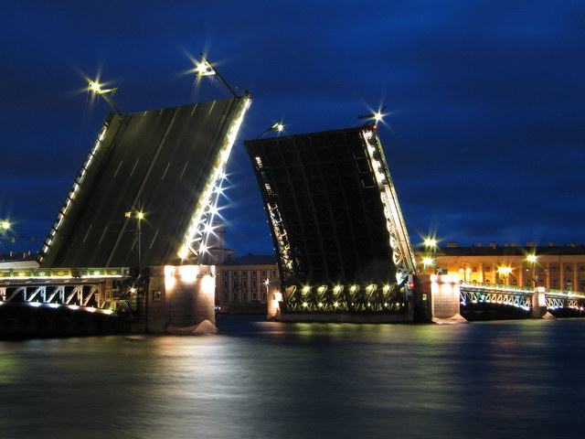
Когда от ладожского льда Освобождается вода, То в эту воду с высоты Глядят, как в зеркало, мосты.

Slide 9
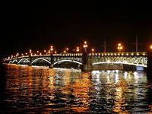
Мост нагнулся над рекой Над водою ровной: «Ах, красивый я какой, Ах, какой огромный»

Slide 10
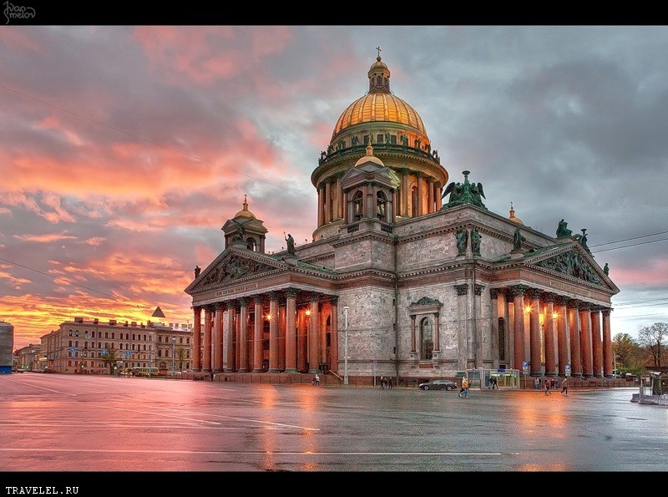

Slide 11
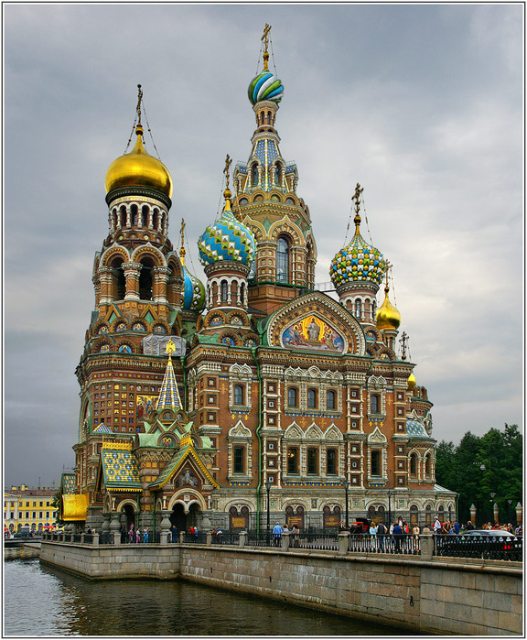

Slide 12
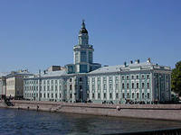
Кунсткамера Царь диковинки любил, Собирал их и копил. Из причуды царской сей Первый создан был музей.
(Ю. Юдин)

Slide 13
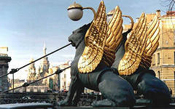
В молочной сырости тумана, Где тонут мысли и слова, Вдруг выплыли четыре льва, Четыре белых истукана И, опершись на парапет, Держали берега канала.

Slide 14
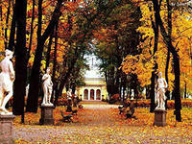
На свете много есть чудес. Но вот прекрасный сад: С деревьями в одном ряду Скульптуры там стоят.

Slide 15
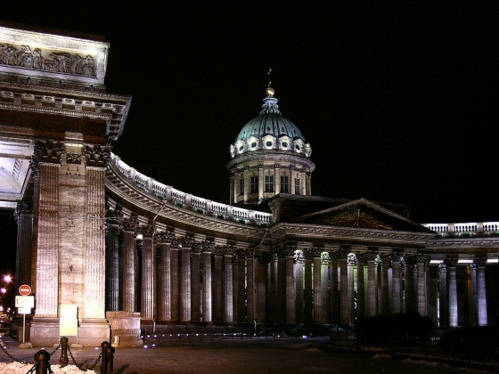

Slide 16
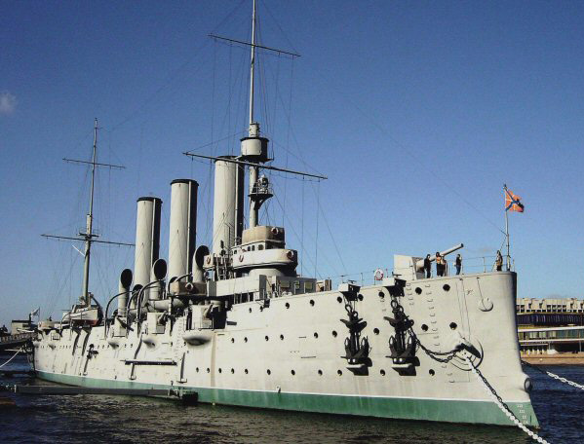
В нашем городе портовом Ровно в полдень пушка бьёт. В нашем городе «Аврора» Знаменитая живёт.

Slide 17
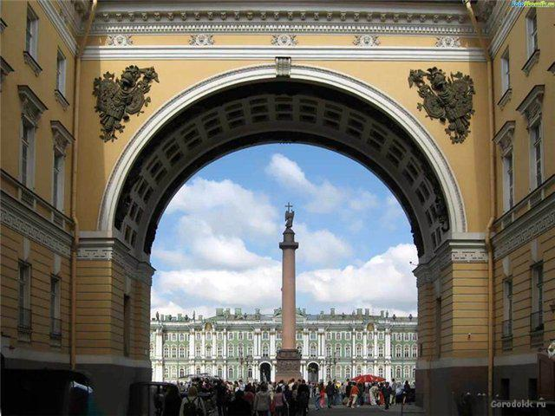

Slide 18
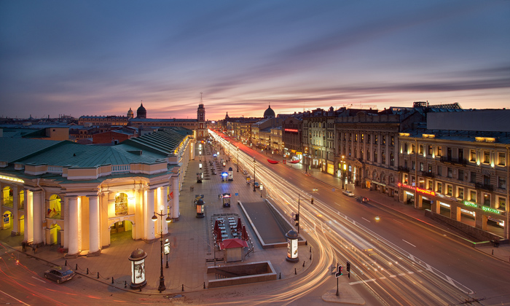

Slide 19
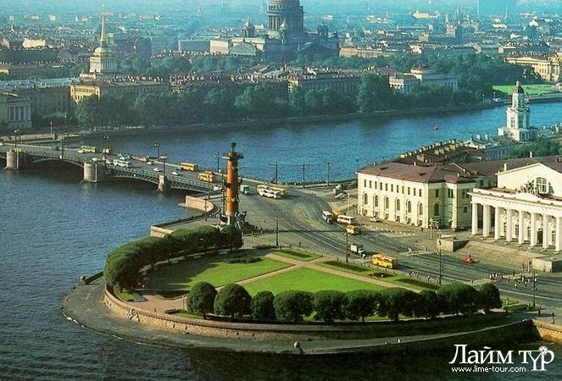

Slide 21
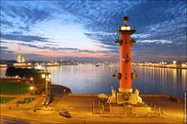

Slide 22
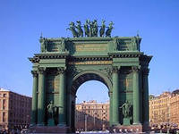
Люблю по городу гулять, Люблю смотреть, люблю считать. Невский – раз, Зимний – два, Три – красавица Нева, А четыре – мост Дворцовый, Пять – гуляю по Садовой, Шесть – к Исаакию схожу И на купол погляжу. Семь – конечно, Летний сад, Как красив его наряд. Восемь – крепость у Невы, были там, наверно, вы. Девять – повстречался мне Медный всадник на коне. Десять – из-за поворота Вижу Нарвские ворота

Slide 23
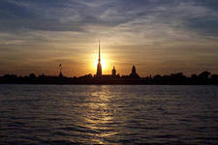
Люби свой город!

